Slide 1
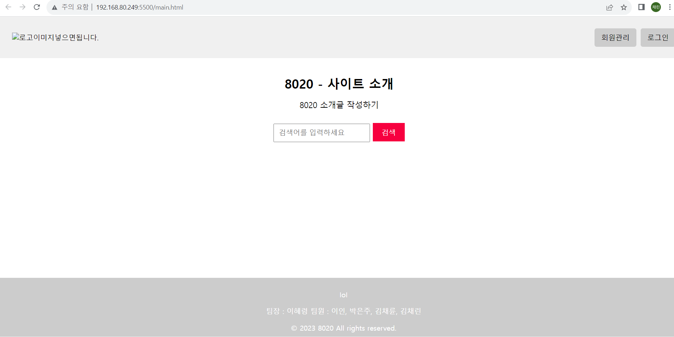
# 1
로고이미지 넣기
슬라이드이미지 이용해서 꾸며도 될듯
사이트 내에서 검색하게끔?
어떻게 구현해야할지 잘 기억이 안남..
doSearch() 이용한다고는 했는데

Slide 2
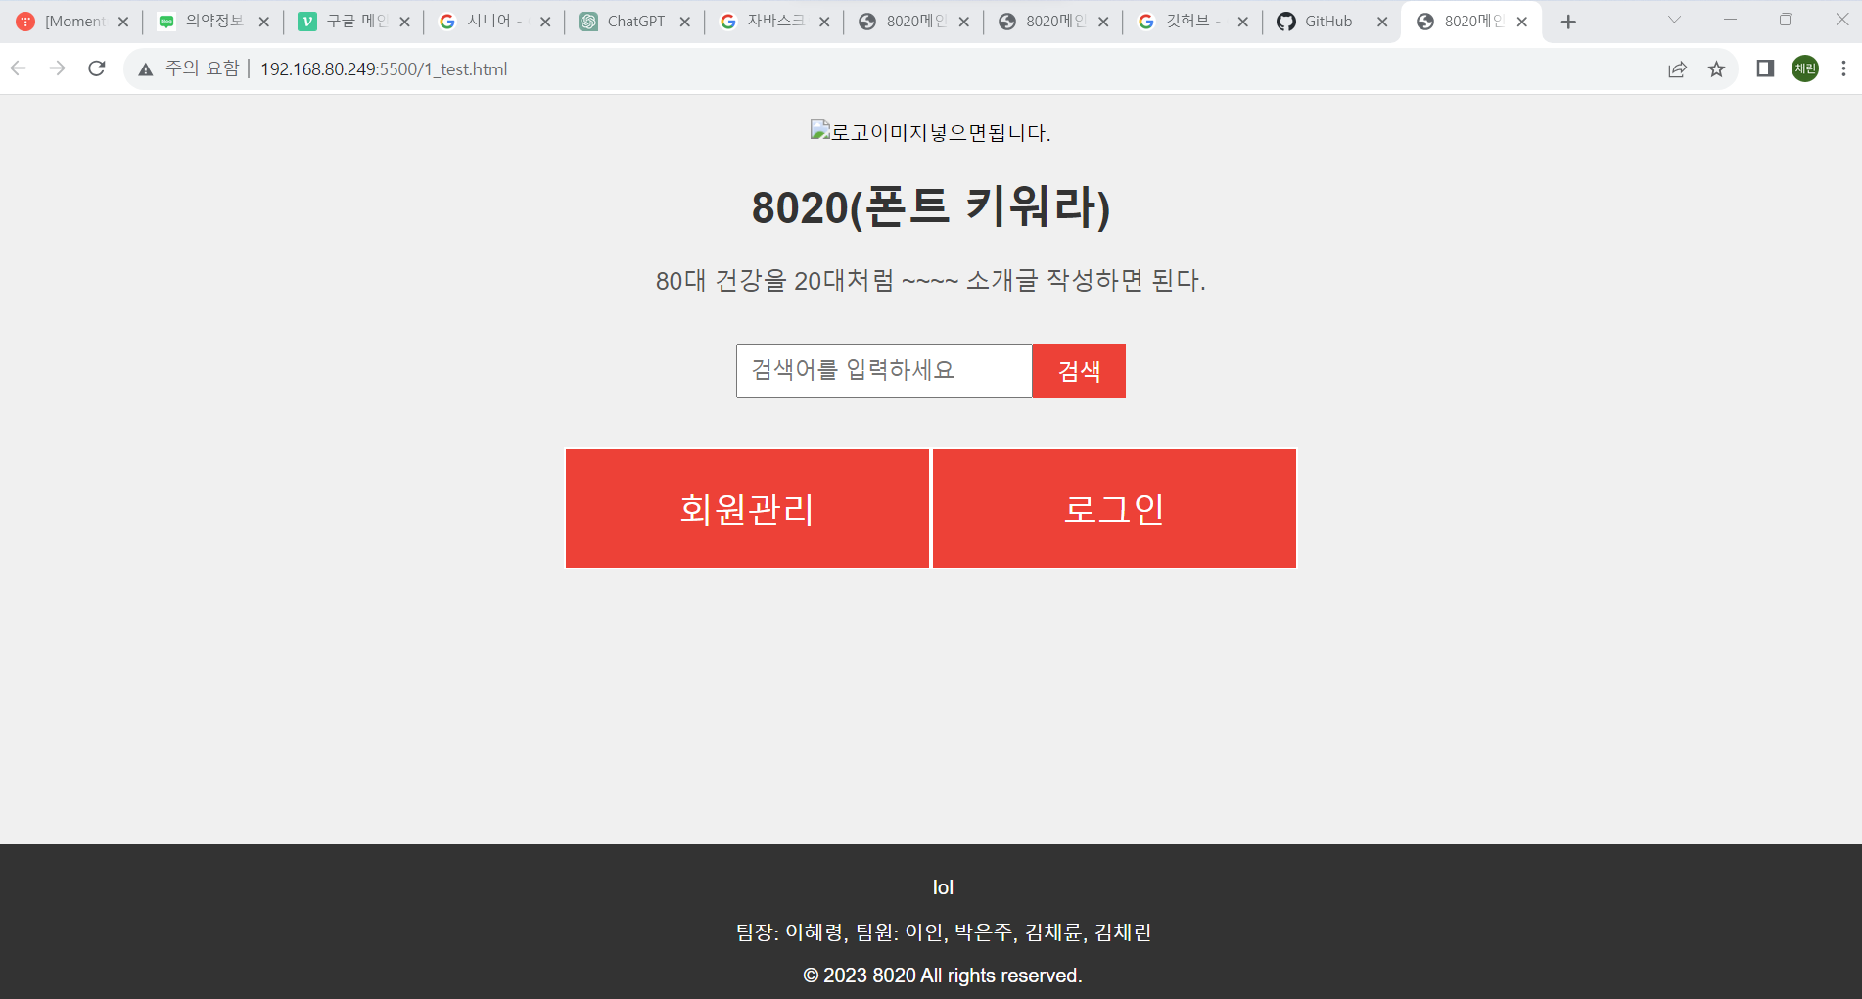
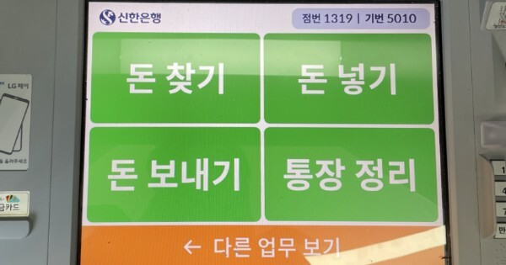
# 2
# 전체적으로 폰트 바꾸기
더 추가할 메뉴 있는지 고민
이거 참고함.

